Slide 1

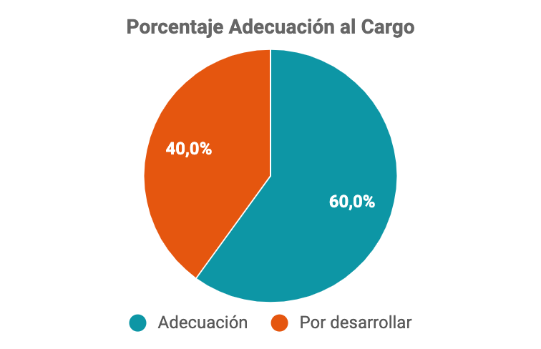
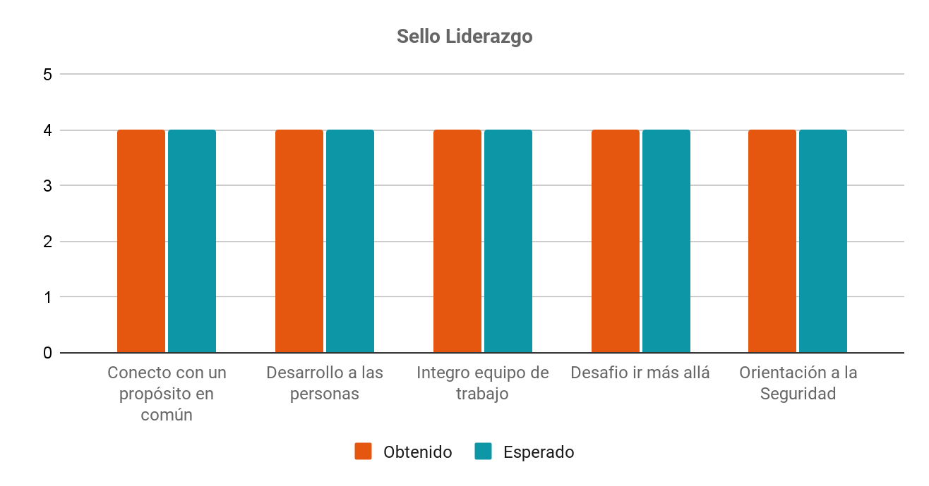
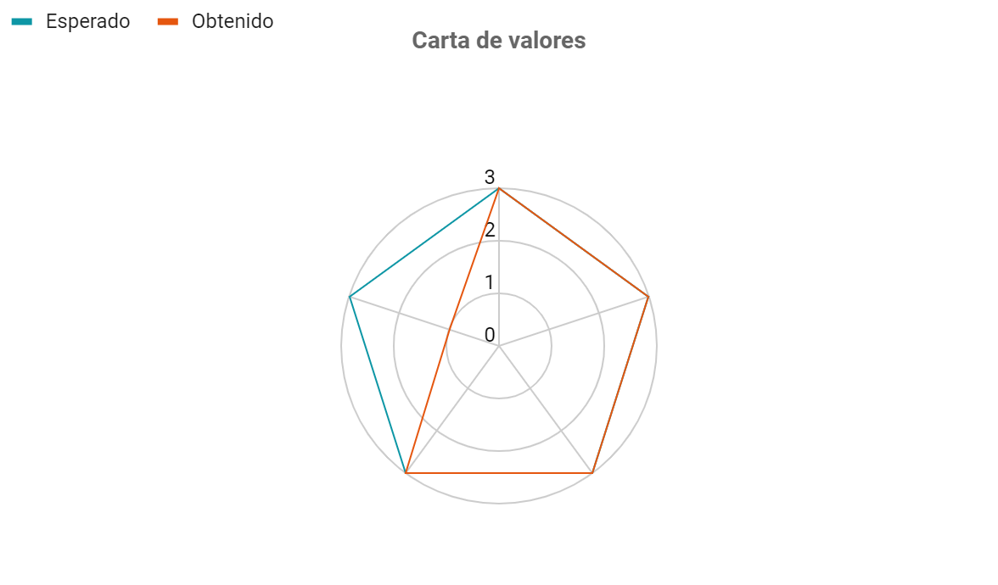
{{Nombre}}
Sello Liderazgo: {{Sello}}
Educación: {{Educación}}
Fecha de evaluación: {{Fecha}}
Situación Actual: {{Situación}}
CATEGORÍA: {{Categoría}}
Ps. {{Psicologo}}, Transearch
Motivación:
Resumen General:
{{Motivacion}}
{{Resumen}}
*Porcentaje de Adecuación: Porcentaje en que las competencias del candidato se ajustan a las requeridas por el cargo. * El % de ajuste para que un candidato sea considerado recomendable es entre un 85% a 100%.
Dimensiones Sello Liderazgo
Nos cuidamos
Construimos el futuro con sustentabilidad
Vivimos el respeto
Valoramos la colaboración
Cumplimos con excelencia e innovación
Nivel 1: cumple con 1 indicador.
Nivel 2: cumple con 2 indicadores.
Nivel 3: cumple con 3 indicadores.

Slide 2
Principales Fortalezas / Oportunidades de Desarrollo
Conecto con Propósito común
{{Proposito}}
Integro Equipos de Trabajo
{{Integro}}
Desarrollo a las Personas
{{Desarrollo}}
Desafío ir más allá
{{Desafio}}
Orientación a la seguridad
{{Seguridad}}
Sugerencias y/o Recomendaciones
Competencias: {{Competencias}}
Valores: {{Valores}}

